Slide 1
Linux aplicado a la Telemetría y telecontrol
Sensor Sísmico (Grupo 6)

Slide 2
Objetivos
Aplicar conocimientos de la materia Administración de Servicios de red Bajo Linux para solucionar problemas de la vida cotidiana
Aplicar conocimientos de Linux combinados con telemetría para detectar sismos.

Slide 3


Problemática

Slide 4
Recursos físicos
3 Raspberry
1 Un servidor en AWS
3 Sensores de movimiento
3 Protoboards
3 Buses de 40
3 Adaptadores hdmi a vga
1 Access Point

Slide 5
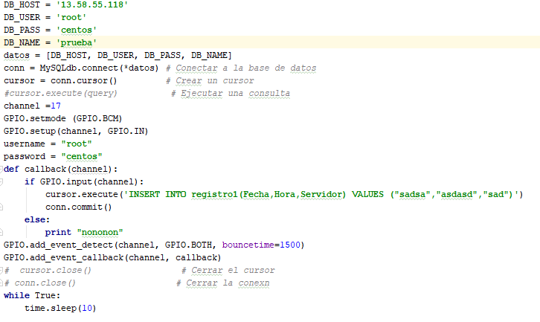
Programación de Raspberry

Slide 6

¿Dónde entra Linux?
Los servidores levantados en AWS (Amazon Web Services) están trabajando con CentOS 7

Slide 7
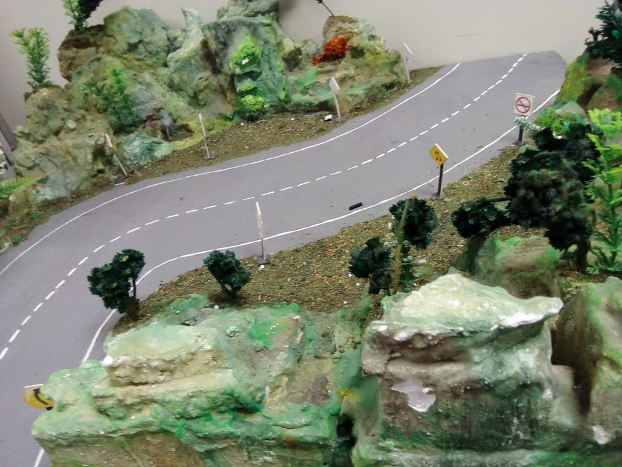
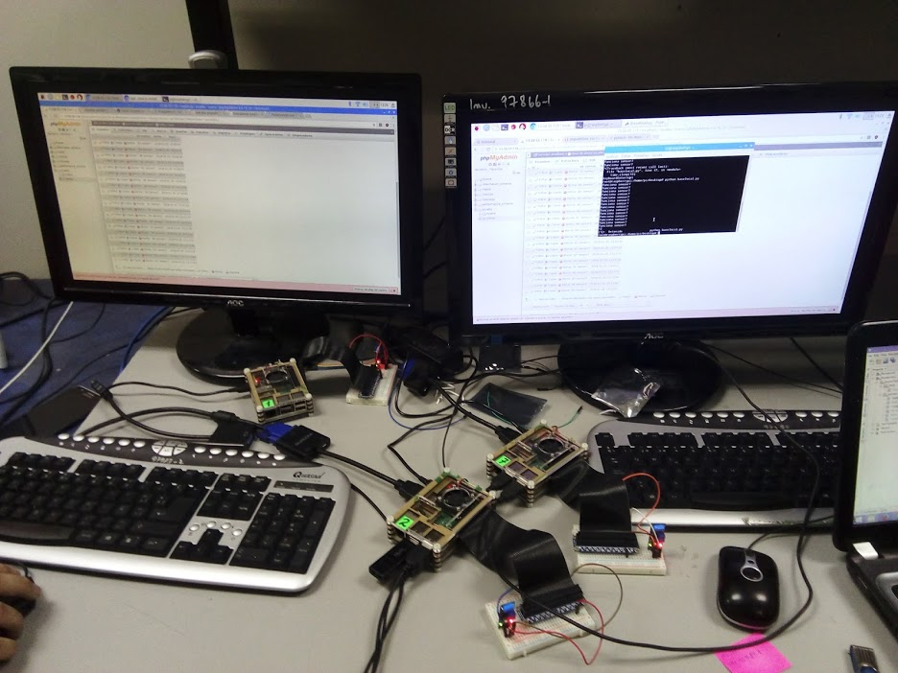
Implementación de la solución

Slide 8
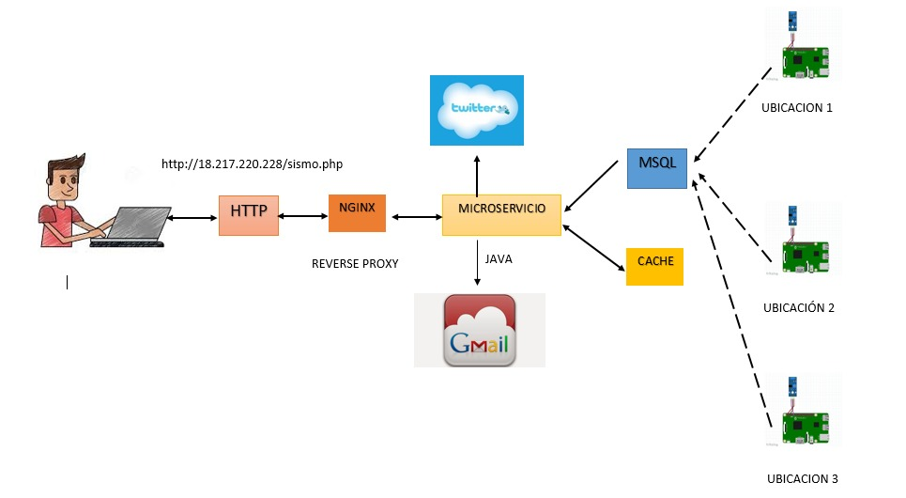
Solución planteada diagrama

Slide 9
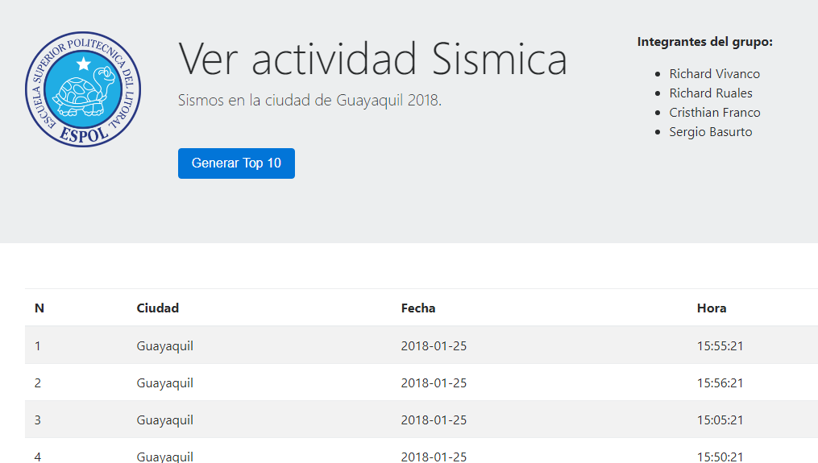
Ejecución de la implementación y resultados

Slide 10


Ejecución de la implementación y resultados

Slide 11
Solución planteada diagrama

Slide 12
Conclusiones
Se pudo implementar Linux en un aplicativo real y así demostrar su utilidad y versatilidad para solucionar problemas cotidianos aplicados a la telemetría

